Slide 1

Základní škola Ústí nad Labem, Anežky České 702/17, příspěvková organizace
Číslo projektu: CZ.1.07/1.4.00/21.2887
Název projektu: „Učíme lépe a moderněji“
OP VK 1.4
Výukový materiál
Název DUMu: VY_32_INOVACE_01_25_Notový zápis
Číslo skupiny: 3
Autor: Mgr. Monika Kloučková
Vzdělávací obor/Předmět/Téma: Umění a kultura/Hudební výchova/Noty
Druh učebního materiálu: výuková prezentace
Metodický list: ne
Anotace: Žáci se seznámí s možnostmi notového zápisu a jeho využitím. Poznají základní druhy not a pomlk a jejich vlastnosti.
Ověřeno ve třídě: VIII.A
Datum ověření: 18.10.2012
Prohlášení: Prohlašuji, že při tvorbě výukového materiálu jsem respektoval(a) všeobecně užívané právní a morální zvyklosti, autorská a jiná práva třetích osob, zejména
práva duševního vlastnictví (např. práva k obchodní firmě, autorská práva k software, k filmovým, hudebníma fotografickým dílům nebo práva k ochranným známkám)
dle zákona 121/2000 Sb. (autorský zákon). Nesu veškerou právní odpovědnost za obsah a původ svého díla. Prohlašuji dále, že výše uvedený materiál jsem ověřil(a)
ve výuce a provedl(a) o tom zápis do TK.
Dávám souhlas, aby moje dílo bylo dáno k dispozici veřejnosti k účelům volného užití (§30 odst. 1 zákona 121/2000 Sb.), tj. že k uvedeným účelům může být kýmkoliv
zveřejňováno, používáno, upravováno a uchováváno.
Datum: Podpis:

Slide 2
Notový zápis

Slide 3
Hudba a její zápis
Hudební řeč se zapisuje pomocí not a pomlk do notové osnovy.

Slide 4
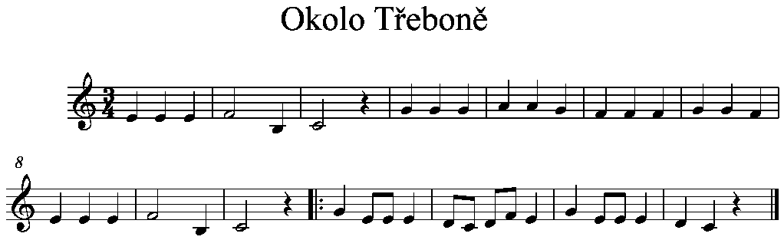
Hudba a její zápis
Hudební řeč se zapisuje pomocí not a pomlk do notové osnovy.

Slide 5
Notová osnova
Notová osnova vznikla již ve středověku a postupně se ustálila v podobě pěti, od sebe stejně vzdálených, linek.

Slide 6
Když notová osnova nestačí
Noty se zapisují také nad i pod notovou osnovu do tzv. pomocných linek.
horní pomocné linky
dolní pomocné linky

Slide 7
POZOR!
Šíře mezer mezi pomocnými linkami je stejná jako v osnově.
NEPIŠTE POMOCNÉ LINKY K SOBĚ BLÍŽE, NEŽ JSOU V OSNOVĚ!!!

Slide 8
Nota
je hudební „písmenko“.
Její tvar určuje délku.
Její umístění v notové osnově označuje výšku tónu.
Teprve spojením těchto dvou složek můžeme zapsat melodii s přesným rytmem.

Slide 9
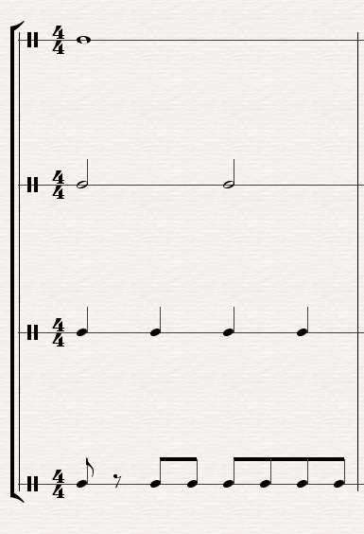
Délka not
4 doby
Celá nota
2 doby
Půlové noty
1 doba
Čtvrťové noty
0,5 doby
Osminové noty

Slide 10
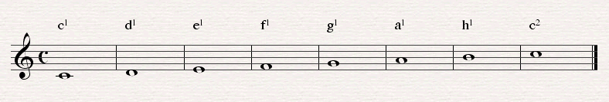
Výška not
Každý tón má v notové osnově své místo, buď na lince nebo v mezeře.

Slide 11
Pomlky
Jsou to symboly v notovém zápise, které znamenají ticho.
Tvary a umístění symbolů určuje délku (dobu) ticha.
Názvy jsou odvozeny od not, a proto je také jejich délka totožná.

Slide 12
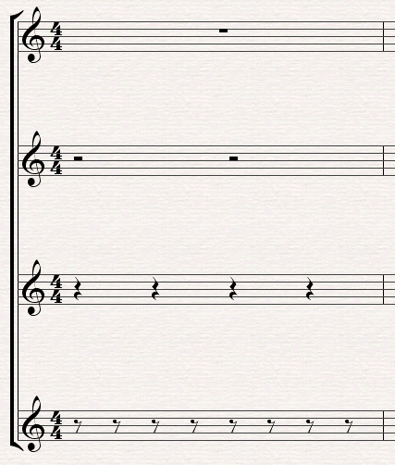
Pomlky - přehled
4 doby
Celá
pomlka
2 doby
Půlové
pomlky
1 doba
Čtvrťové
pomlky
0,5 doby
Osminové
pomlky

Slide 13
Zdroje
Není-li uvedeno jinak, vlastní zdroje.

